Slide 1
쇼핑몰 프로젝트
201672031 조용준

Slide 2
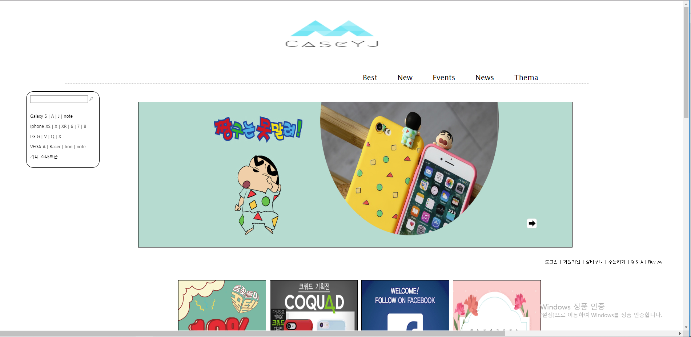
1. 메인페이지
맨 상단 로고이미지 (클릭 시 메인페이지로 이동)
밑 메뉴 hover로 하위메뉴 펼치기
사이드 바 (fixed 이용)
화살표 클릭 시 이미지 변경(스크립트)
Nav li 클릭 시 각 페이지로 이동 (a href)

Slide 3
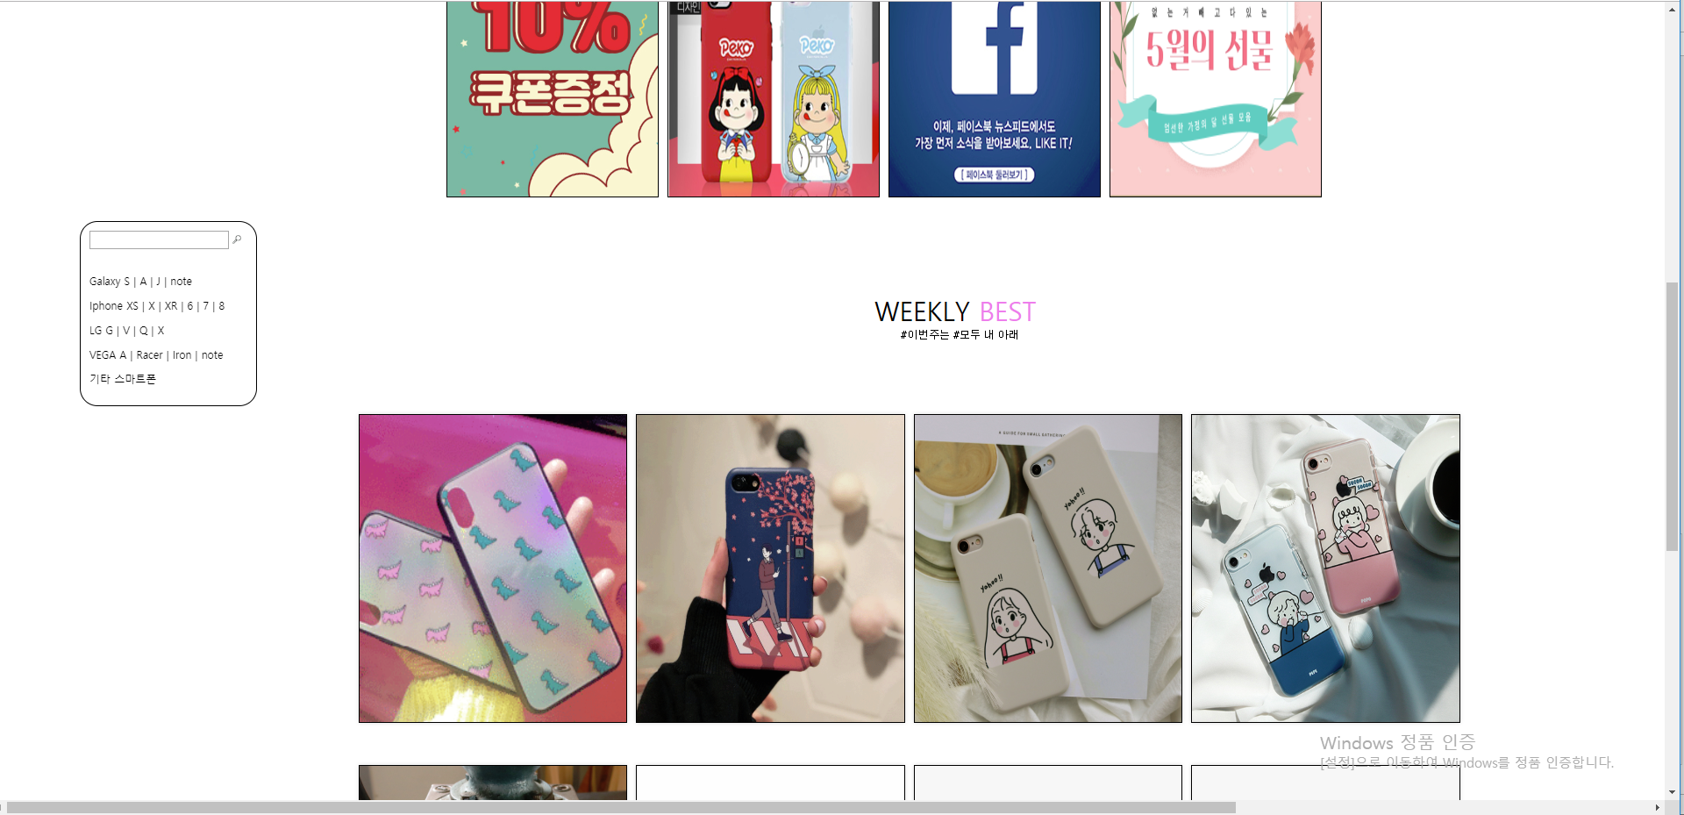
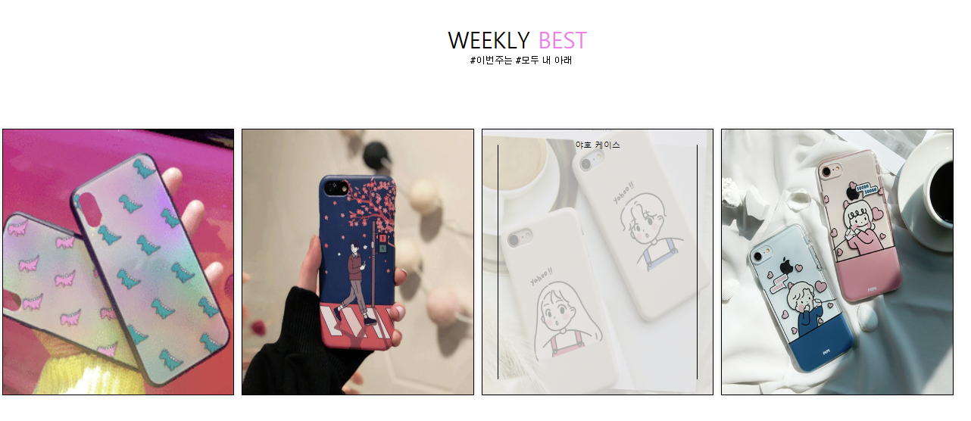
상품 목록 (section article)
hover로 상품 이름 설명

Slide 4
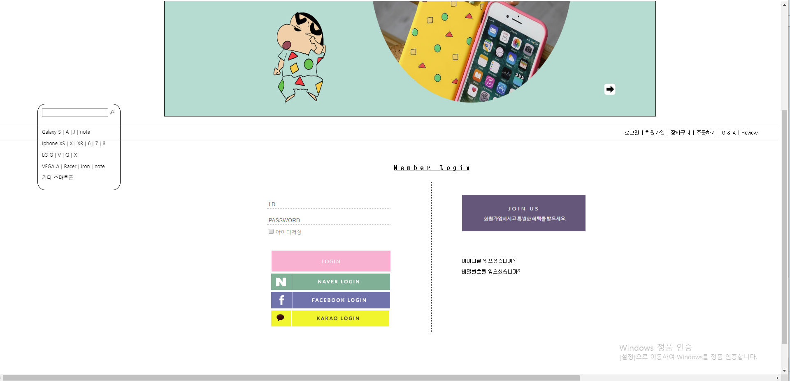
2.로그인
ID, Password (form 양식)
Join us 이미지 클릭시 회원가입 페이지로 이동

Slide 5
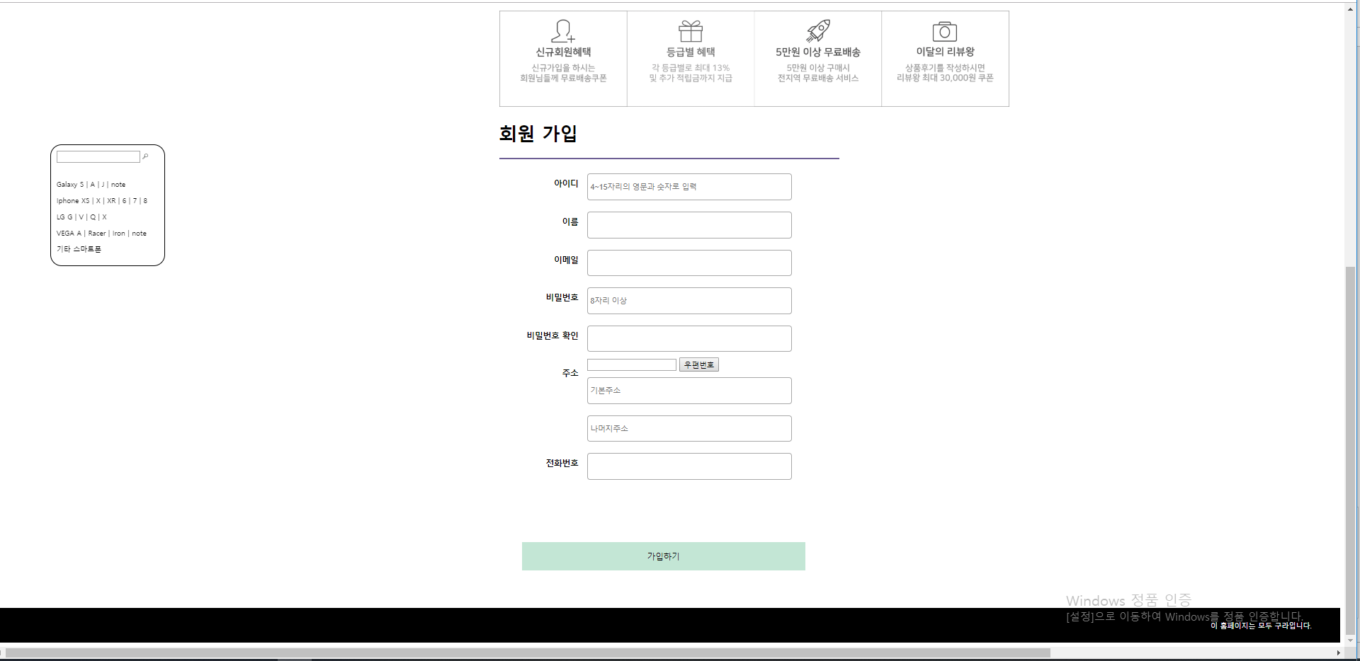
3.회원가입
전체 틀( form 양식)
아이디,비밀번호,비밀번호 확인은
정해진 기준에 미달 시 경고창 출력
모두 입력하고 가입하기 클릭 시
메인페이지로 이동

Slide 6
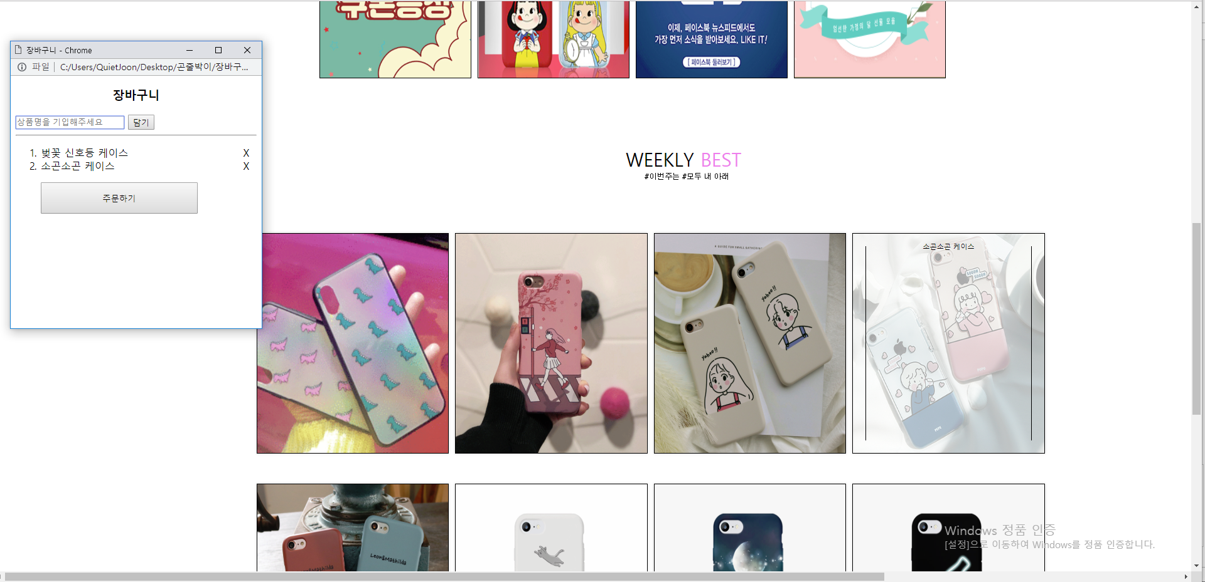
4.장바구니
장바구니 클릭 시 팝업창 생성
상품명 입력 시 리스트에 추가
X 클릭 시 리스트 삭제
주문하기 클릭 시 주문완료 창 출력

